Slide 1
Оператори
Пояснення та приклади

Slide 2
Ділення з остачею %
Оператор ділення з остачею (%) використовується лише з цілими числами та повертає залишок від ділення без десяткової частини.
Звичайне ділення:
10 / 3 = 3.333...
Ділення з остачею:
10 % 3 = 1
Оскільки 10 поділити на 3 дає 3 з залишком 1
Звичайне ділення:
17 / 5 = 3.4
Ділення з остачею:
17 % 5 = 2
Оскільки 17 поділити на 5 дає 3 з залишком 2
Звичайне ділення:
28 / 6 = 4.666...
Ділення з остачею:
28 % 6 = 4
Оскільки 28 поділити на 6 дає 4 з залишком 4

Slide 3
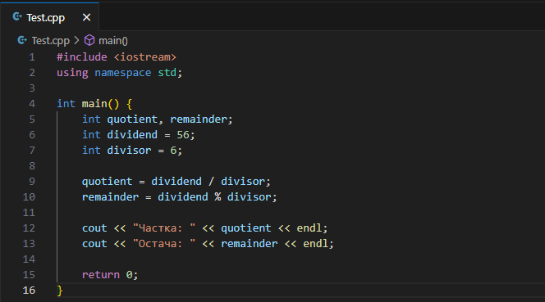
Приклад
Який буде результат?

Slide 4
Арифметичні оператори присвоювання =...%=
Які ви знаєте арифметичні оператори присвоєння?
= += -= *= /= %=
Арифметичні оператори присвоювання використовуються для присвоєння значення змінним. Вони поєднують операцію зі змінною, щоб здійснити певну дію та присвоїти результат змінній.
x += 3; // x = x + 3;
x -= 2; // x = x - 2;
x *= 4; // x = x * 4;
x /= 2; // x = x / 2;
x %= 3; // x = x % 3;

Slide 5
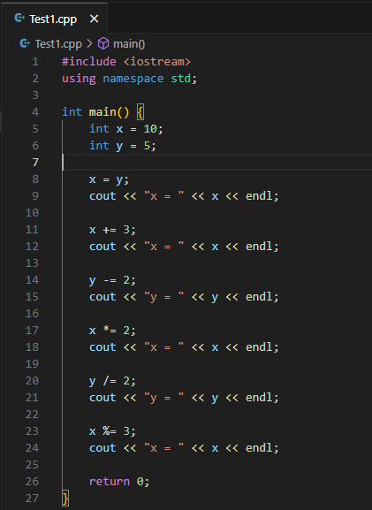
Приклад
Який буде результат?

Slide 6
Інкремент, декремент -- ++
Інкремент та декремент - це арифметичні оператори, що змінюють значення змінної на 1
Префіксний інкремент/декремент (++var, --var). Спершу збільшує або зменшує значення змінної, а потім повертає нове значення.
Постфіксний інкремент/декремент (var++, var--). Спочатку повертає поточне значення змінної, а потім збільшує або зменшує його на 1.

Slide 7
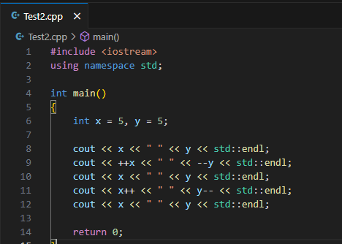
Приклад
Який буде результат?

Slide 8
Умовний тернарний оператор ?:
умова ? вираз1 : вираз2;
Цей оператор використовується для обчислення значення на основі певного умовного виразу. Спочатку обчислюється умова. Якщо умова істинна (має ненульове значення), вираз повертає значення виразу1, в іншому випадку він повертає значення виразу2

Slide 9
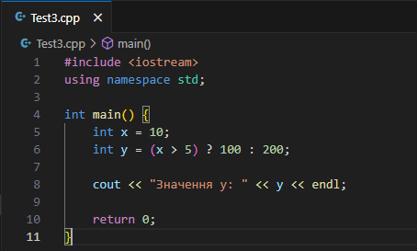
Приклад
Який буде результат?

Slide 10
Оператори порівняння
Оператор | Приклад | Операція
> | x>y | true, якщо x більше y, в протилежному випадку — false
< | x<y | true, якщо x менше y, в протилежному випадку — false
>= | x>=y | true, якщо x більше/дорівнює y, в протилежному випадку — false
<= | x<=y | true, якщо x менше/дорівнює y, в протилежному випадку — fals
== | x==y | true, якщо x дорівнює y, в протилежному випадку — false
!= | x!=y | true, якщо x не дорівнює y, в протилежному випадку — false

Slide 11
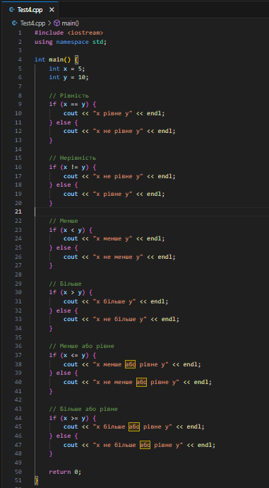
Приклад
Який буде результат?

Slide 12
Логічні оператори: І, АБО, НЕ
Оператор | Приклад | Операція
! | !x | true, якщо x — false і false, якщо x — true
&& | x&&y | true, якщо x і y — true, в протилежному випадку — false
|| | x||y | true, якщо x і y — true, в протилежному випадку — false

Slide 13
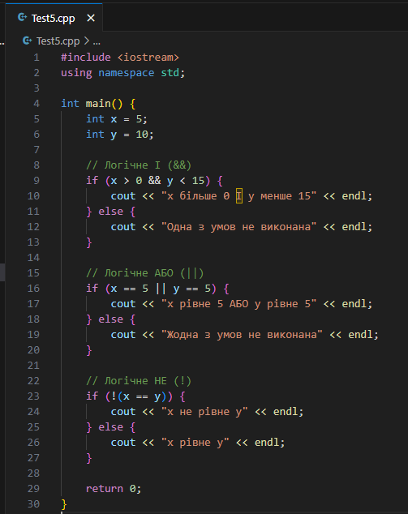
Приклад
Який буде результат?

Slide 14
Побітові оператори
Побітові оператори в мові програмування C++ працюють непосредственно з бітами (найменшими одиницями інформації в комп'ютері) в змінних.
Оператор | Приклад | Операція
<<= | x<<=y | Зміщуємо біти в x вліво на y біт
>>= | x>>=y | Зміщуємо біти в x вправо на y біт
&= | x&=y | Присвоювання результату виразу x & y змінній x
|= | x|=y | Присвоювання результату виразу x | y змінній x
^= | x^=y | Присвоювання результату виразу x ^ y змінній x

Slide 15
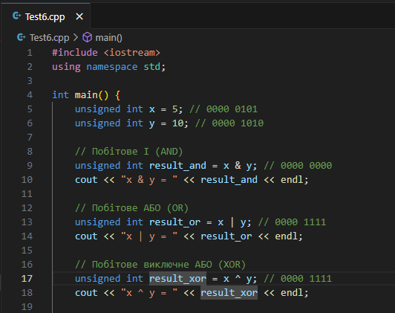
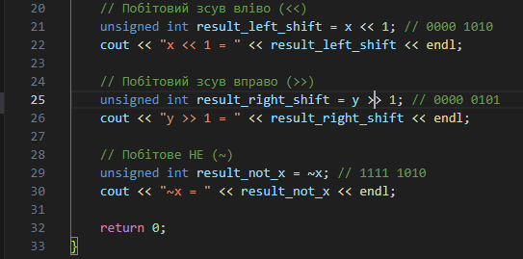
Приклад
Який буде результат?

Slide 16
Побітові оператори присвоювання
Як і у випадку з арифметичними операторами присвоювання, мова C++ надає побітові оператори присвоювання для полегшення внесення змін в змінні.
Оператор | Приклад | Операція
<<= | x<<y | Побітовий зсув вліво <<: Зсуває біти вліво на задану кількість позицій
>>= | x>>y | Побітовий зсув вправо >>: Зсуває біти вправо на задану кількість позицій
~ | ~x | Побітове НЕ (~): Інвертує всі біти операнду, замінюючи 0 на 1 і навпаки
& | x&y | Побітове І (AND) &: Проводить побітову кон'юнкцію двох операндів
| | x|y | Побітове АБО (OR) |: Проводить побітову диз'юнкцію двох операндів
^ | x^y | Побітове виключне АБО (XOR) ^: Проводить побітову виключну диз'юнкцію двох операндів

Slide 17
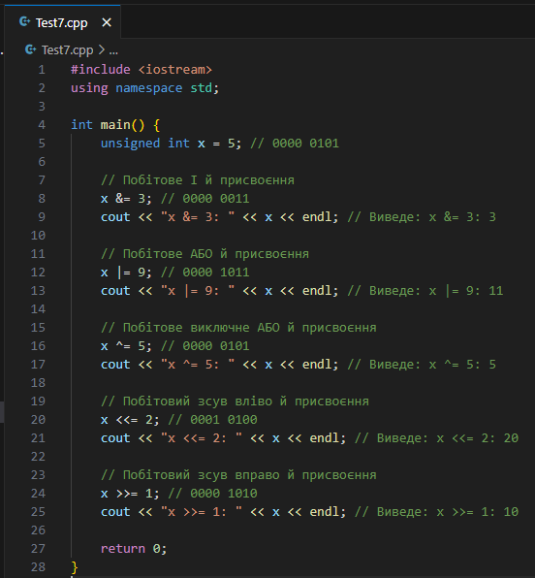
Приклад
Який буде результат?

